Slide 1
研究生开题或科研立项前的
文献调研
李云华
图书馆咨询部

Slide 2
抛砖引玉：如何进行科研选题？
从最新文献中选题
从现实应用中选题
从热点趋势中选题
从交叉学科中选题
从基金项目中选题
从导师推荐中选题
。。。。。。

Slide 3
文献调研在开题与立项中的重要性
学位论文开题程序：
选题 文献调研 提交选题报告
课题立项程序：
选题 文献调研 撰写立项申请 提交申请报告
文献调研是各项工作开展的重中之重！

Slide 4
本讲内容
文献调研概述
文献调研的方法
文献的阅读
实例演示

Slide 5
什么是文献调研?
在论文选题和开题阶段，全面系统地进行有关文献的普查，阅读分析资料 。

Slide 6
文献调研的意义
明确课题的研究背景、研究意义
了解课题国内外的研究状况
发现现有研究存在的不足
在前人研究的基础上提出创新

Slide 7
文献调研的关键
查全：尽可能掌握全面的信息，避免重要文献的遗漏
查准：避免查出大量相关度小的文献，关注高质量的文献
所以在文献调研过程中应注意：
文献类型
时间跨度
数据库
检索方法

Slide 8
文献调研资源基础
学术型研究成果（科研基础资料）
—期刊、博硕论文、会议论文、报纸信息……
事实性资料基础（把握历史，通古博今）
—年鉴信息、统计资料、图表…
技术型成果（避免重复研究；利用已有成果）
—标准、科技成果、专利
国际文献信息（通观国内外最新研究动态）
—SCI、EI、springer、wiley、proquest……

Slide 9
本讲内容
文献调研概述
文献调研的方法
文献的阅读
实例演示

Slide 10
文献调研的过程
获取全文
选择数据库
确定检索词
构建检索式
查看文摘
分析检索结果
调整检索策略

Slide 11
数据库的选择
    按文献类型选择
图书、期刊、学位论文、会议论文、科技报告、标准、、、
    按学科选择数据库
    专业库（首选）、综合库
    充分利用文摘数据库进行文献检索
思考：如何选择学科专业数据库？
    现场演示

Slide 12
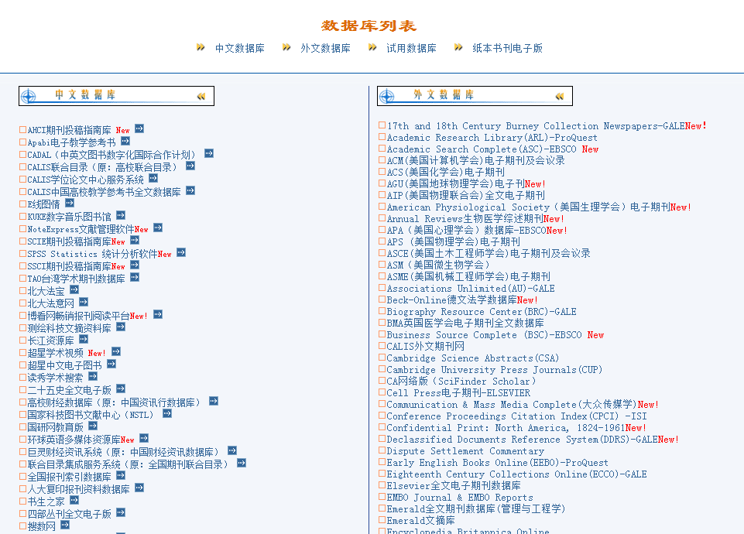
我馆具有丰富的数据库资源

Slide 13
检索词的选择?
优先选用规范化主题词和专业术语，兼顾自由词
考虑近义词、同义词及缩写和全称
必要时应向上位类或下位类词扩检
利用已有的专业知识和已有的文献
注意外来词的译写变化
避免选用对课题检索意义不大的检索词

Slide 14
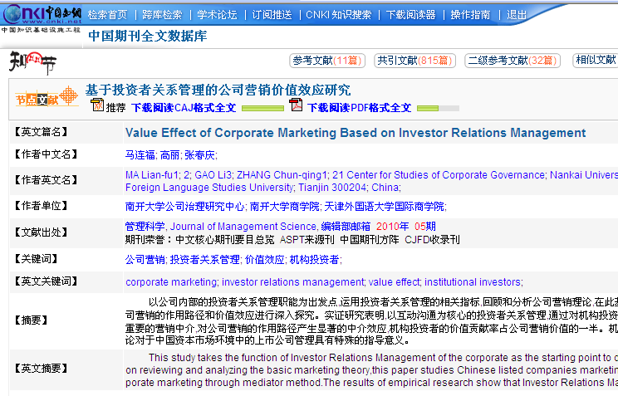
利用已有文献确定检索词
获得英文检索词

Slide 15
优先选用规范化主题词和专业术语，兼顾自由词；
如：海绵
自由词表述：海绵
规范化主题词表述：聚氨酯泡沫塑料
注意词的全称及缩写；
如：WTO（World Trade Organization）

Slide 16
灵活使用同义词、近义词、相关词等
同义词：布鲁氏菌病（地中海热、马尔他热、波状热 、传染性流产……)
近义词：如化学分析有 chemical analysis，analytical chemistry，chemical determination，composition measurement等。
单复数 、词性不同等：如生产有 product，production，producing，produce，productive等，词根相同时，可用截词符解决（ product*）。
植物和动物名，其英文和拉丁名均要选用。

Slide 17
注意外来词的译写变化
Markov
马尔柯夫 （引自词表）
马尔可夫 （引自辞海）
马尔科夫 （用户提供）
马尔克夫 （搜索引擎）

Slide 18
必要时应向上位类或下位类词扩检
课题：苯胺的烷基化反应催化剂研究
原检索式：苯胺*烷基化*催化剂
上位词——烷基化
下位词——甲基化
乙基化
修订后检索式：
苯胺*(烷基化+甲基化+乙基化)*催化剂

Slide 19
避免选用对课题检索意义不大的检索词：如“分析”、“研究”、“应用”、“方法”、“发展”、“开发” 、“设计”、“展望”、“影响”、“制造” 等一些高频词。
避免介词、连词等禁用词
如：the、in、for、and、、

Slide 20
数据库检索的基本方法和技巧
布尔逻辑检索
截词检索
位置检索
词组检索

Slide 21
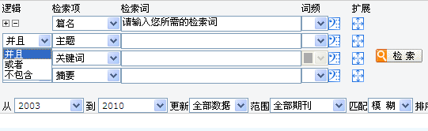
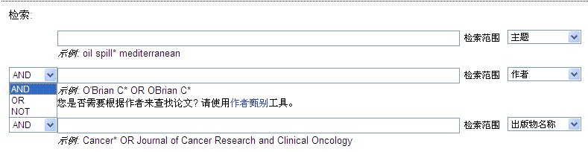
布尔逻辑检索
用逻辑算符AND、OR、NOT连接检索词
优先顺序为：NOT AND OR
中文库
外文库

Slide 22
布尔逻辑检索演示
课题：干旱对水稻基因的影响
干旱的同义词：水分胁迫、干旱胁迫
检索式：（干旱 OR 水分胁迫 OR 干旱胁 迫 ）AND 水稻 AND 基因

Slide 23
截词检索
在检索外文数据库时，常遇到英语词汇一个词有多种形态，如单复数形式不同、词性不同、英美拼法不同等。如果检索时遗漏了某些形式，会造成漏检，影响查全率，但是如果将这些词全部列出，会很繁琐，增加检索时间和费用。所以可采用截词检索可解决这个问题。

Slide 24
截词检索：是指在检索标志中保留相同部分，用相应的截词符代替可变化部分，计算机会将所有含有相同部分标志的记录全部检索出来。
常用截词符号： * ？
* 通常代表任意一个或多个字符
？ 通常代表一个字符
截词检索可以降低检索次数、扩大检索范围，提高查全率。

Slide 25
截词检索——后截断
在检索字符串后方截断有限或无限的字符。
  如：librar* 可检出
  library、librarian、libraries……
主要用于词的单复数检索、词根检索
如：Econom*可检出
Economy、 Economics 、 Economical、 Economist、Economize……

Slide 26
截词检索——中间截断
在检索词中间嵌入截断符号，允许检索词中间有若干形式的变化。主要解决一些英美拼写不同，单复数形式不同的词的输入。
如： 输入wom * n 可检出： woman、women
  输入defen * e 可检出： defence、defense

Slide 27
使用截词检索注意事项
截词运算符 ？ * 在不同数据库中表示的含义不同。
所截词根不能太短，否则会输出许多无关文献。

Slide 28
位置检索
位置算符可用来规定检索词之间的位置关系。如：“GPS在铁路桥中的应用”，可用Using of GPS in Railway Bridge也可用Using of GPS in Bridge of Railway来表达
检索式：GPS AND (Railway (2N)Bridge)
位置算符有：WITH、NEAR、ADJ、SAME等
位置算符通常只出现在英文数据库中，多用于全文检索。

Slide 29
各种算符在数据库中的实际应用位置算符
1）EI数据库
NEAR 表示两个词相邻，前后位置不限（如：Bridge NEAR Piling）
Adj 表示两个词相邻，前后位置固定（如：Piling adj Bridge）
W/n 表示两个词的距离不能超过n个单词（如： Piling W/2 Bridge）
2）ISI Proceedings数据库（现更名为CPCI）
SAME 同句算符如women same movement，表示women 和movement出现在同一句子中才符合检索条件。

Slide 30
词组检索
将一个专业词组或短语用半角双引号""括起来，检索出与""内形式完全相同的的短语，以提高检索的精确度。
例：“Global Positioning System”
(全球定位系统)

Slide 31
各种检索算符的灵活应用
课题：在SCIE数据库中查找“发育调控基因的表达活性研究”
发育调控基因：developmentally regulated genes 、 functional gene 、 expressed genes
表达活性：activity、activities、active、activated、activation、、、、、、

Slide 32
检索式：
("developmentally regulated genes" OR "functional gene" OR "
expressed genes") AND activ*
演示

Slide 33
检索策略的制定
确定学科范畴，选择数据库（注意数据库所收录文献的学科、文献类型、回溯年代、语种、更新频率等 ）
分析检索主题，根据检索要求确定检索词（俗称关键词）
选择检索字段（您所输入的检索词出现的位置，如：篇名、作者、摘要、作者单位等）
限定检索条件（如年代、学科、文献类型、语种等）
正确应用各种算符
根据检索结果对上面的检索步骤进行调整

Slide 34
检索结果的评价
在得到检索结果后，可能会出现以下两 种让人不太满意的情况：
  检索结果过少，漏掉了相关文献
  检索结果过多，很多文献不相关

Slide 35
检索结果过少，漏掉了相关文献
  放宽检索要求，提高检全率：
  放宽检索范围：学科领域、时间、文章类型，关键词出现的字段等；
  将描述检索主题的词想全，包括同义词、近义词、缩写形式、上位词；
  使用单词的单数检索，可以检索到大多数单词单数、复数和所有格，不规则单词除外；
  如：city 可以检索出 city cities city’s cities’
  减少用“AND”或“NOT”算符联结，增加用“OR”联结检索词；
  采用截词检索、模糊检索法等；

Slide 36
检索结果过多，很多文献不相关
  进一步限定检索，提高检准率：
  严格限定检索范围：学科领域、时间、文章类型，关键词出现的字段等；
  选择与检索主题密切相关的词和专业术语；
  避免使用过于宽泛的词汇；
  使用词组检索或位置检索；
  在检索结果的基础上进行二次检索；
  增加用“AND”或“NOT”算符联结

Slide 37
本讲内容
文献调研概述
文献调研的方法
文献的阅读
实例演示

Slide 38
文献的阅读
先看综述性论文，再看研究论文；
先看文摘，再看全文；
注重学位论文的检索和阅读；
利用会议论文数据库、学会/协会网站 ； 和专业论坛查找最新会议文献；
注重专利文献检索；
跟踪名家学术专著；
阅读期刊，重点看核心期刊；

Slide 39
文献的阅读
留意检索结果中相关文献的作者和机构，可与研究方向相同的学者联系，展开讨论；
留意检索结果的参考文献和被引文献；
应用 Web of Science 、Ei Compendex 的数据库分析功能；
阅读高被引文献；

Slide 40
文献的阅读
1、阅读量（仅供参考，特指毕业论文）
要求：硕士生至少真正阅读50～100篇文献
博士生至少真正阅读100～150篇文献
2、阅读方法
学会略读
学会精读
推荐博客：
http://blog.sciencenet.cn/blog-330732-368718.html

Slide 41
本讲内容
文献调研概述
文献调研的方法
文献的阅读
实例演示

Slide 42
利用Web of Science进行课题调研
追踪溯源 – 检索某个课题的综述文献
快速锁定本课题相关的高影响力的论文
分析研究发展趋势
了解课题在不同学科的分布情况
了解与自己研究方向有关的机构
。。。。。。

Slide 43
Web of Science只收录最重要的学术期刊
Science Citation Index Expanded(科学引文索引，SCIE）: 8200多种核心期刊，可回溯到1900年
Social Science Citation Index(社会科学引文索引）SSCI： 2800种核心期刊，可回溯到1900年
Arts & Humanities Citation Index(艺术与人文索引A&HCI）: 1500种核心期刊，可回溯到1975年
Conference Proceedings Citation Index - Science (CPCI-S)--1990-至今
Conference Proceedings Citation Index - Social Science & Humanities (CPCI-SSH)--1990-至今

Slide 44
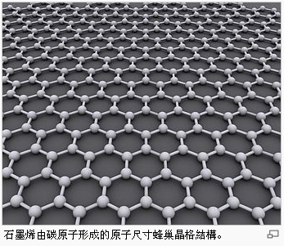
检索举例 –石墨烯的相关研究
石墨烯 是一种从石墨材料中剥离出的单层碳原子面材料，是碳的二维结构，是一种“超级材料”，硬度超过钻石，同时又像橡胶一样可以伸展。它的导电和导热性能超过任何铜线，重量几乎为零。这种石墨晶体薄膜的厚度只有0.335纳米，把20万片薄膜叠加到一起，也只有一根头发丝那么厚。

Slide 45
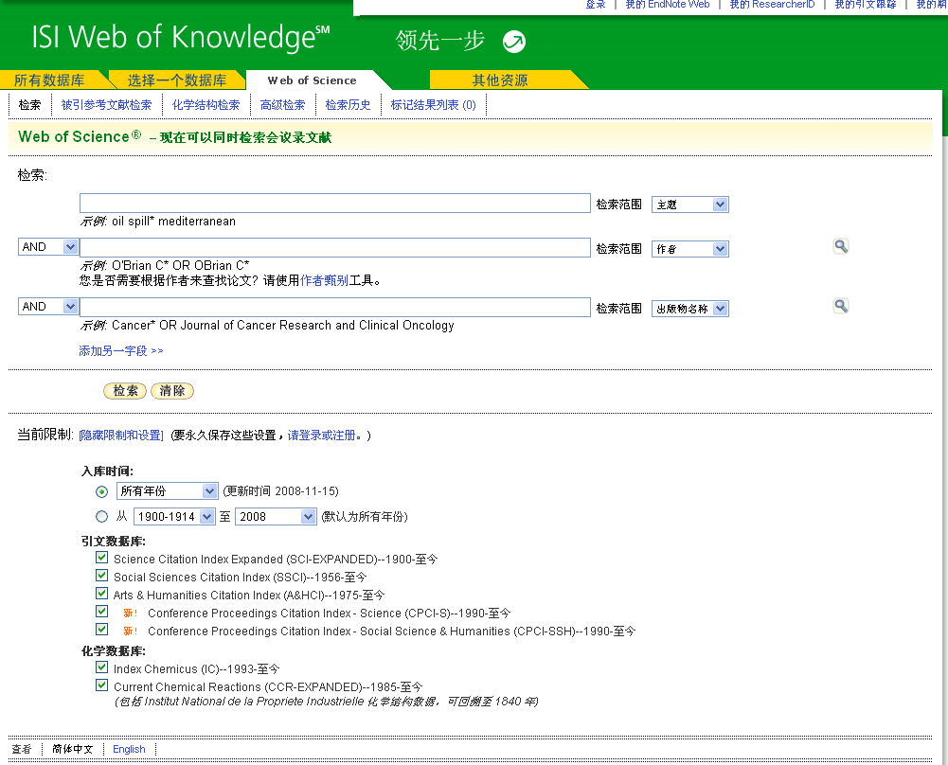

主题
标题
作者
团体作者
编者
出版物名称
出版年
地址
会议
语种
文献类型
基金资助机构
授权号

Slide 46
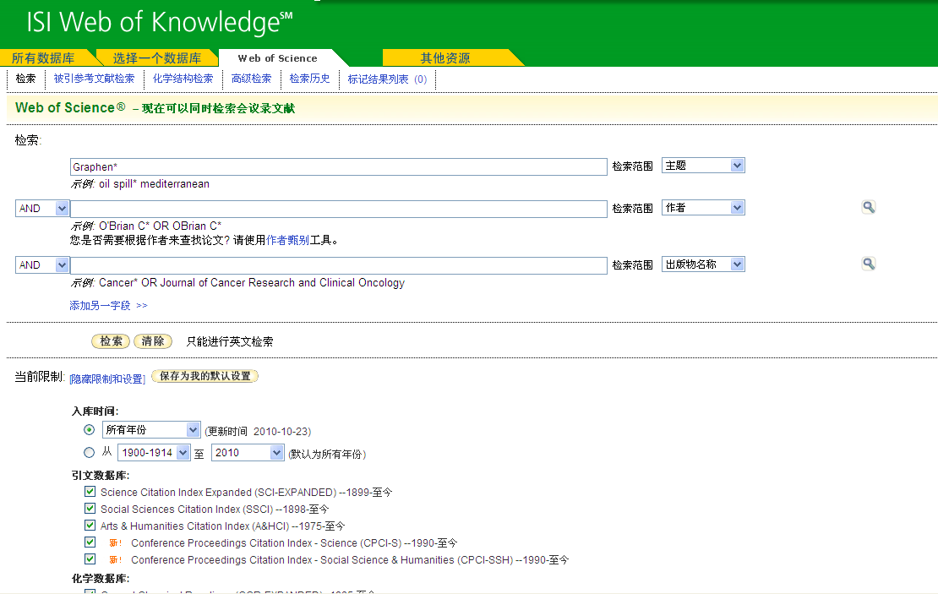
检索举例 ：有关石墨烯的相关研究
检索词: Graphen*

Slide 47
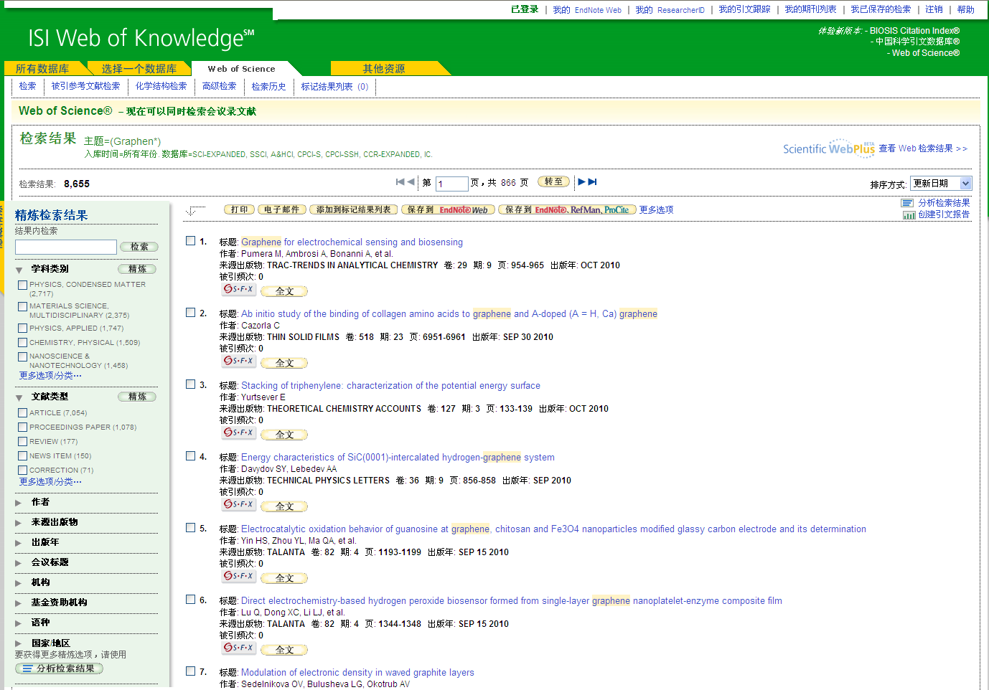
检索结果页面

Slide 48
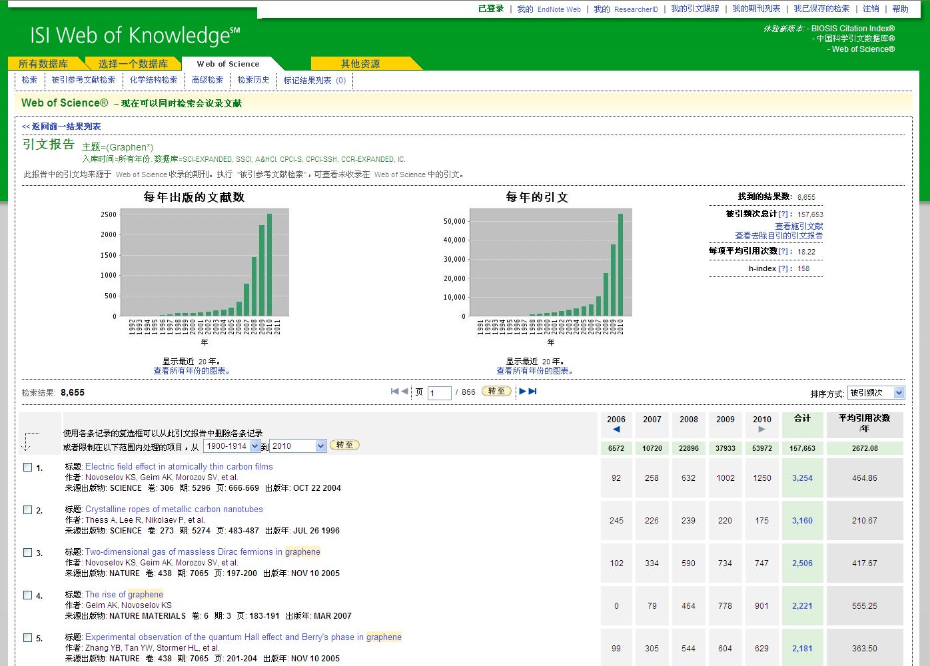
引文报告-一览全局
哪些是近几年高被引论文？热点论文？
——把握热点研究方向

Slide 49
精炼 - 快速检索综述

Slide 50
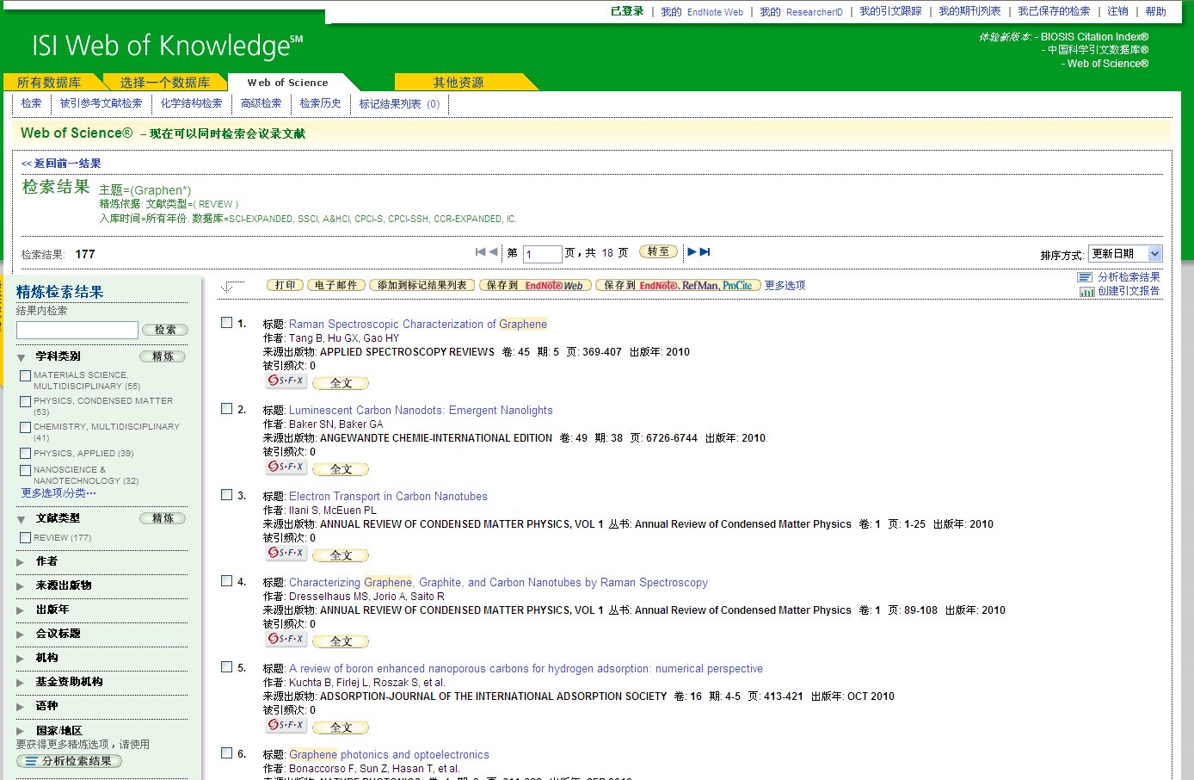

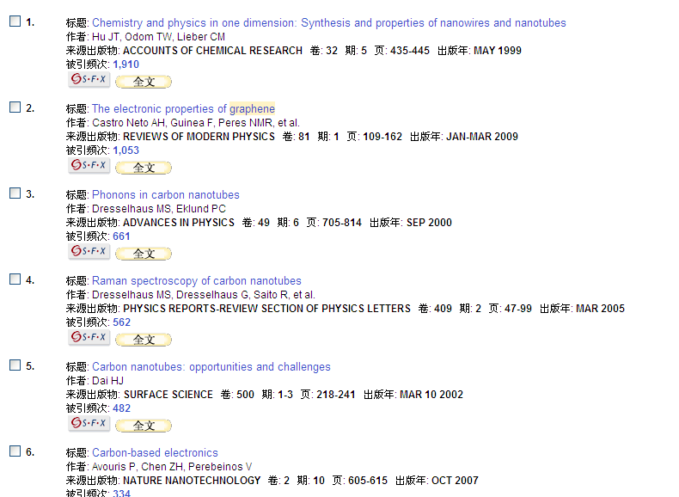
排序功能-锁定高影响力的论文
排序功能: 被引频次

Slide 51
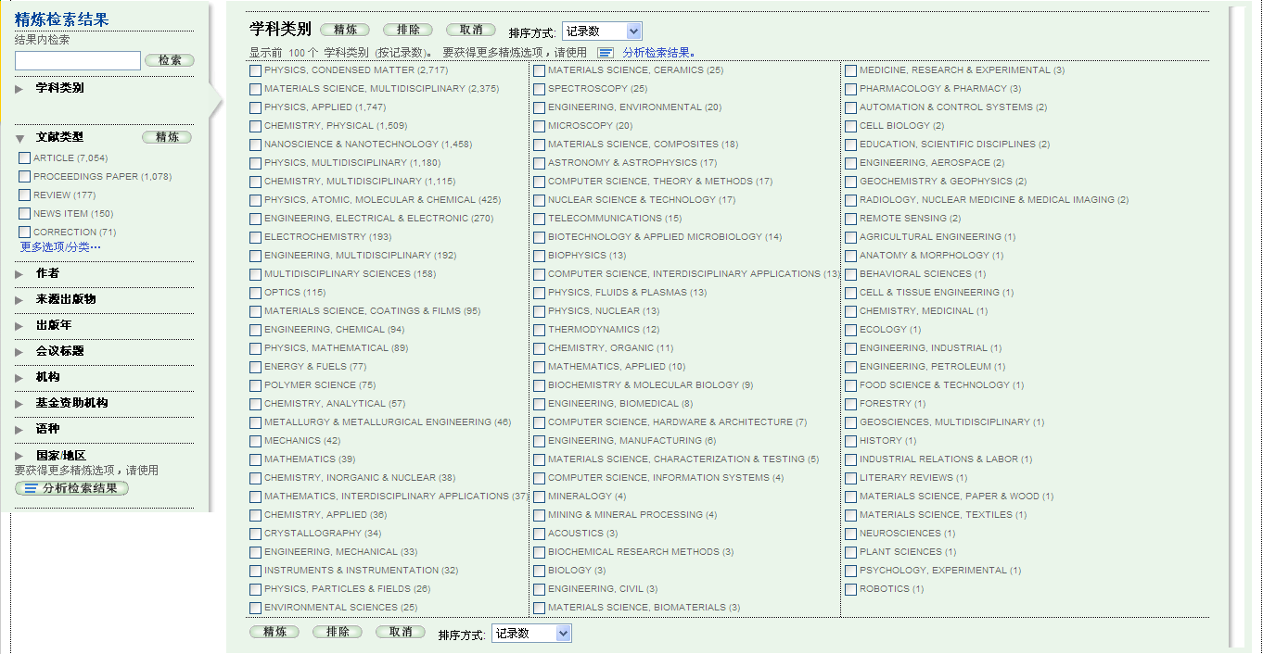
精炼 – 查看课题涉及的学科类别

Slide 52
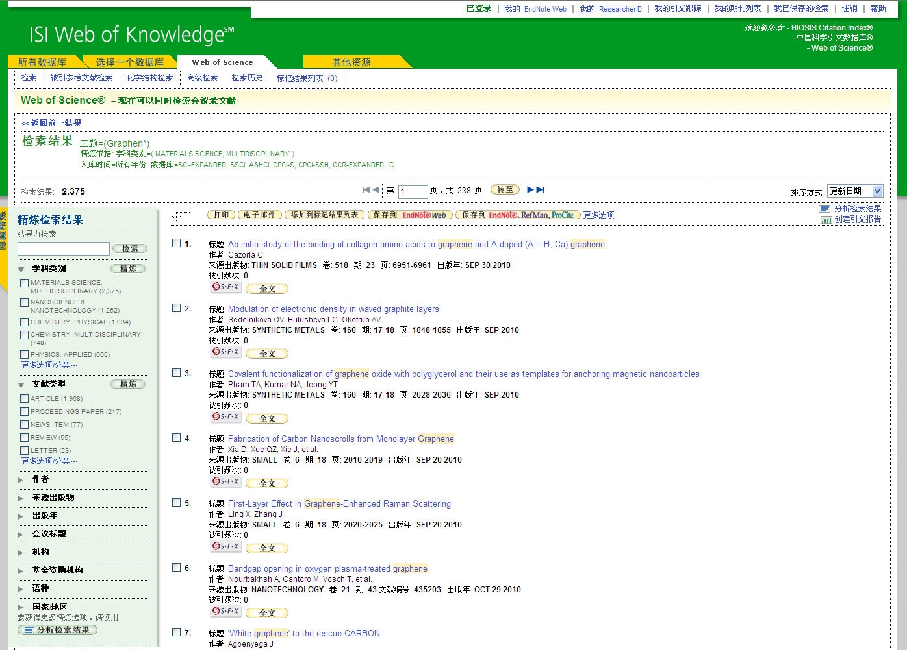
石墨烯在材料科学领域的文献

Slide 53
多角度分析把握课题研究趋势
强大的分析功能
- 能够处理10万条记录, 多层次的分析

Slide 54
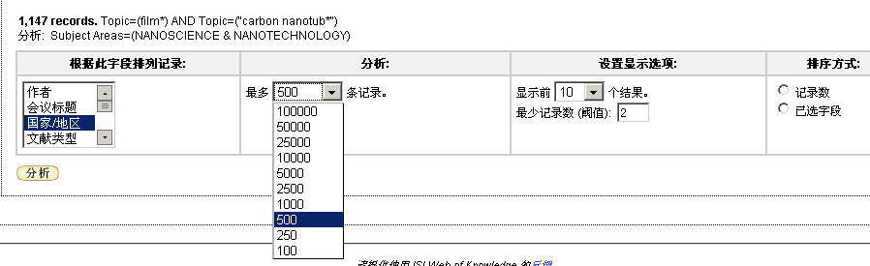
利用Web of Science强大的分析功能
^{可以从11个角度深入分析}
^{最多能够处理10万条记录}
11个角度的深入分析：
著者
出版年
机构名称
来源出版物
学科领域
基金资助机构
授权号
国家与地区
文献类型
文献语种
会议标题

Slide 55
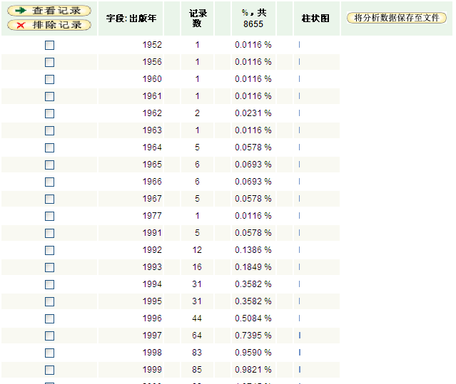
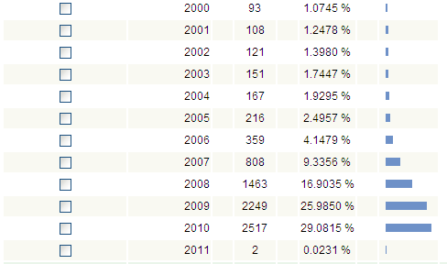
出版年：了解课题的发展趋势
保存至本地，用Excel打开.txt文档并作图

Slide 56
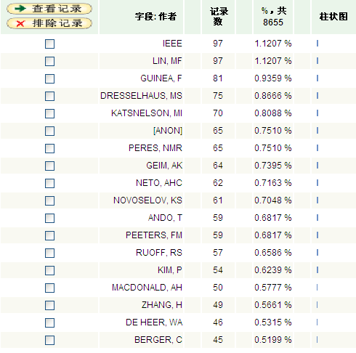
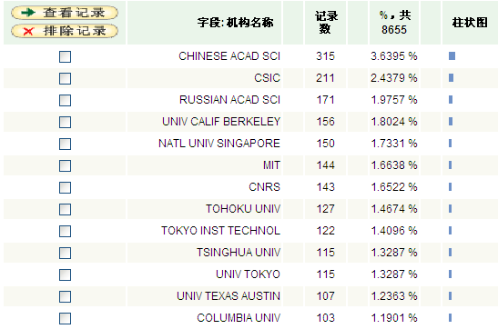
著者：
- 发现该领域的高产出研究人员
- 有利于机构的人才招聘
选择小同行审稿专家
选择潜在的合作者
机构
- 发现该领域高产出的大学及研究机构
有利于机构间的合作
发现深造的研究机构
Notes:
56
了解与自己研究方向有关的机构,密切关注在该研究领域和方向的顶尖group所发表的论文并认真研读。对于本研究领域的国际领袖人物和实验室，应该多花一点时间去研究他们的主页。

Slide 57
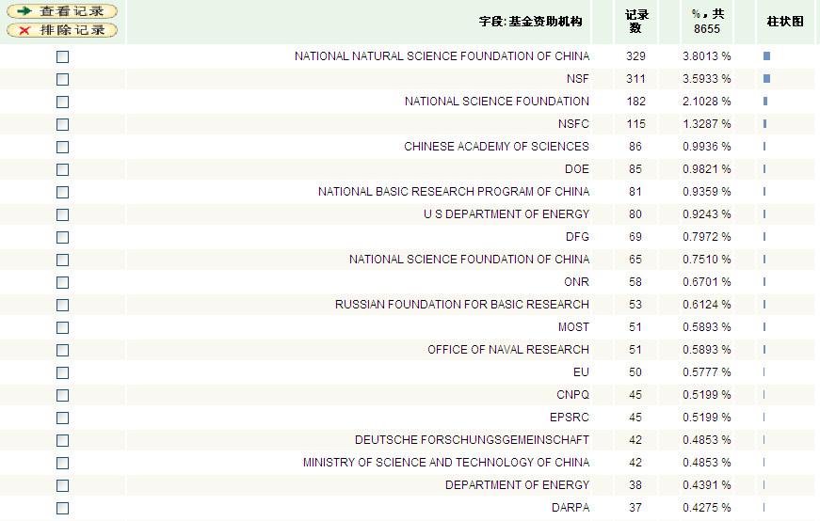
基金资助机构 - 发现该领域受到哪些国家或基金的重视

Slide 58
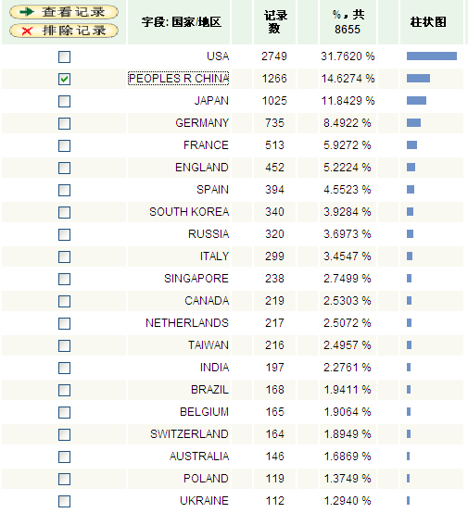
国家与地区 - 发现该领域高产出的国家与地区
查看记录，再次分析，发现中国在该领域:
  引领机构, 高产出, 高影响力的作者
  经常发表中国作者论文的期刊
  与中国学者合作的国家和机构
  该课题在中国的发展趋势

Slide 59
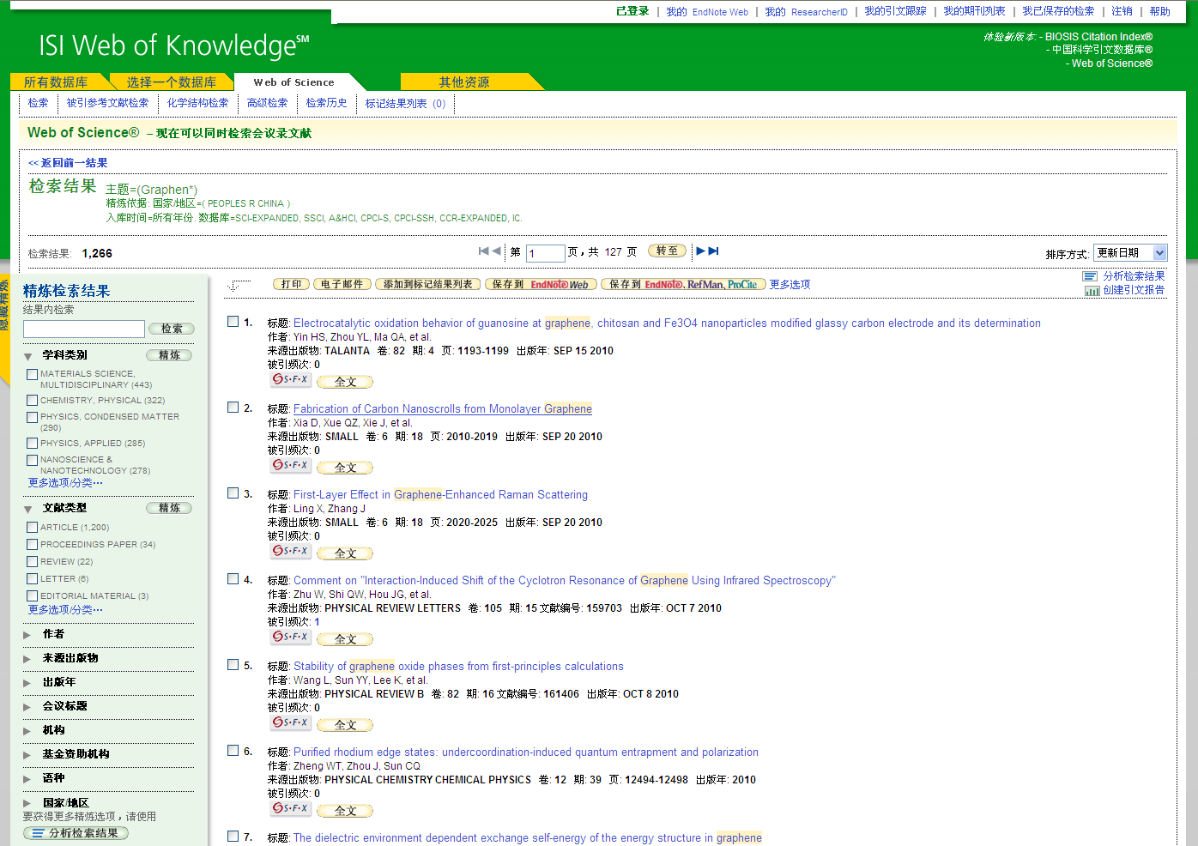
中国在石墨烯领域发表的论文

Slide 60
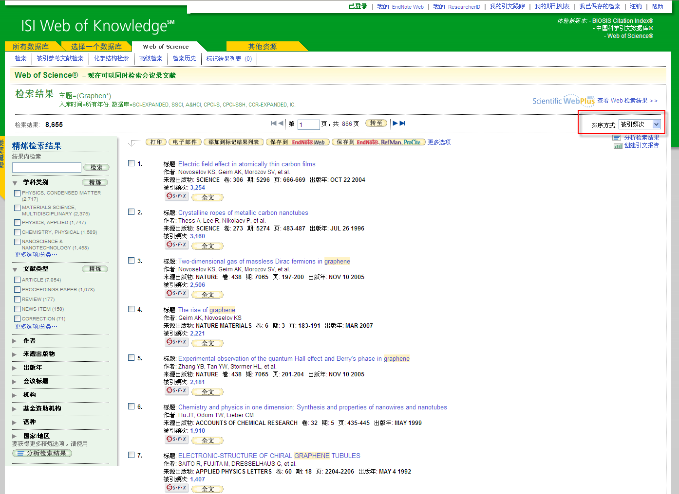
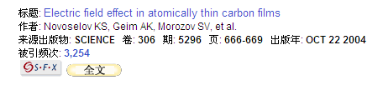
选择感兴趣的论文查看全记录

Slide 61
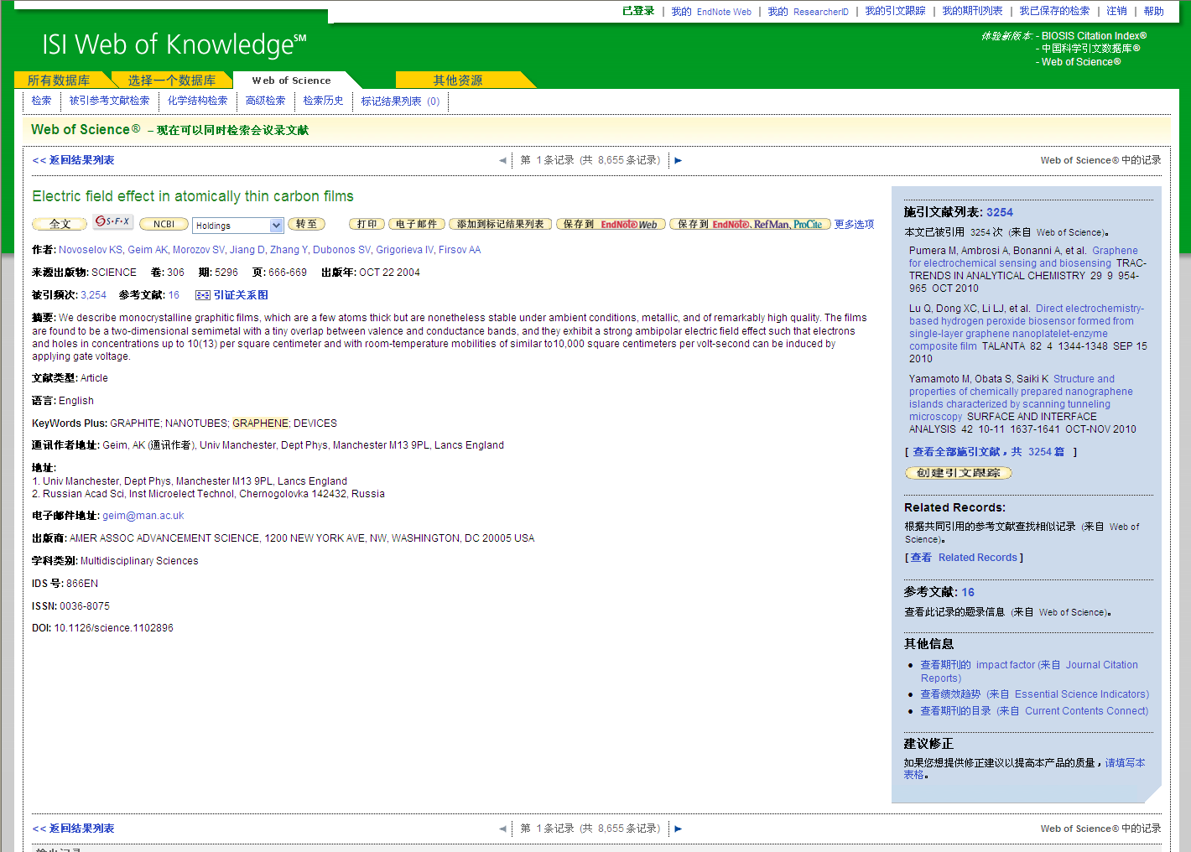
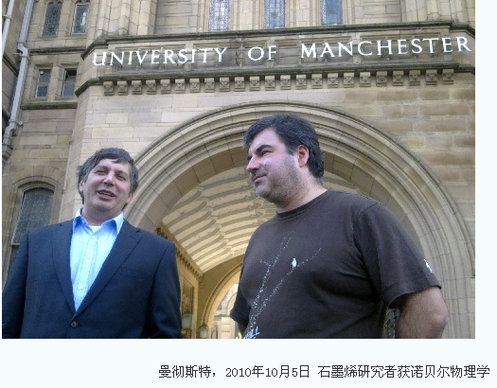
2010年物理学奖得主-广为人知的消息浮出水面
石墨烯一直被认为是假设性的结构，无法单独稳定存在，直至2004年，英国曼彻斯特大学物理学家安德烈·海姆和康斯坦丁·諾沃肖洛夫，成功地在实验中用胶带“撕裂法”从石墨中分离出石墨烯，而证实它可以单独存在，两人也因：“在二维石墨烯材料的开创性实验”为由，共同获得2010年诺贝尔物理学奖的桂冠。

Slide 62
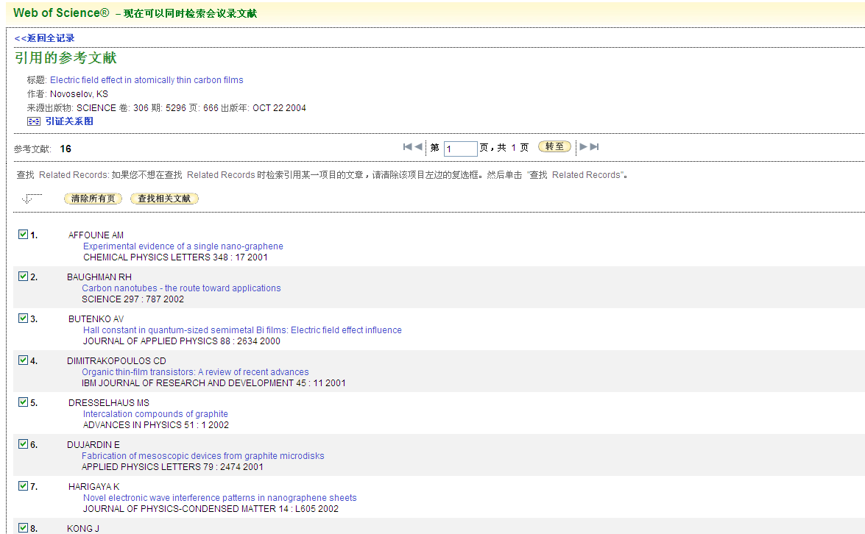
全记录的引文链接(参考文献)
浏览该文章的参考文献
Notes:
作者发表文章时引用的参考文献，文章的理论和实验基础
石墨烯一直被认为是假设性的结构，无法单独稳定存在，直至2004年，英国曼彻斯特大学物理学家安德烈·海姆和康斯坦丁·諾沃肖洛夫，成功地在实验中从石墨中分离出石墨烯，而证实它可以单独存在，两人也因：“在二维石墨烯材料的开创性实验”为由，共同获得2010年诺贝尔物理学奖的桂冠。

Slide 63
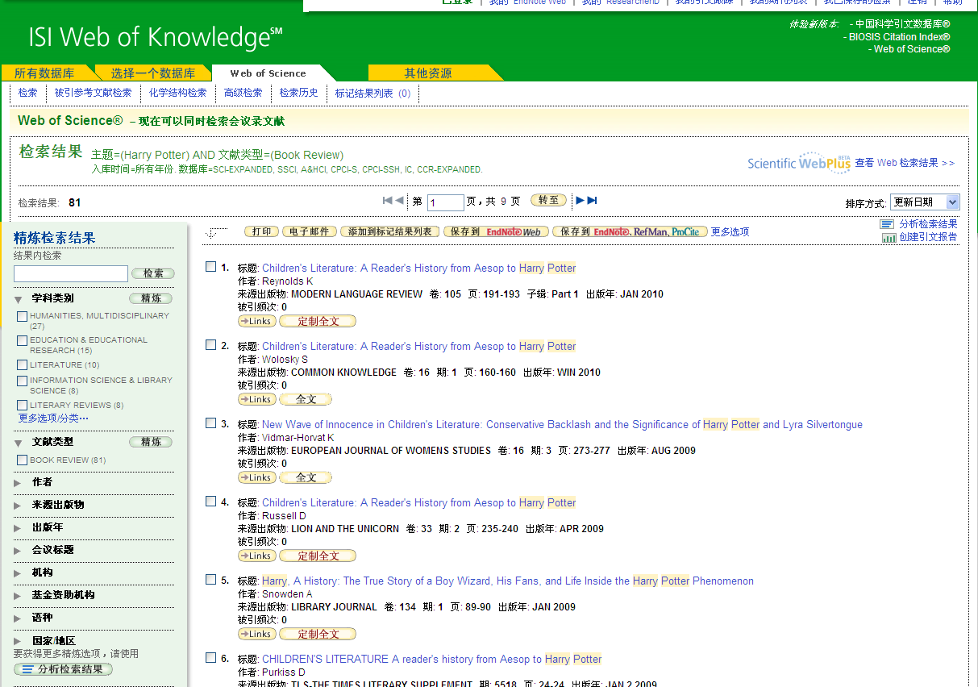
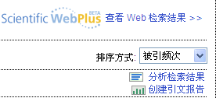

神奇按钮总结

Slide 64
利用中国知网进行课题中文文献
调研实例演示
检索某个课题的综述文献
快速锁定本课题相关的高影响力的论文
分析研究发展趋势
了解课题在不同学科的分布情况
了解与自己研究方向有关的机构
了解研究相关的基金资助
了解学科牛人
。。。。。。
中国知网元搜索使用
上课现场演示

Slide 65
问题、建议？
李云华
yhli@lib.whu.edu.cn

